Slide 1
Projet 7 : Implémentez un modèle de scoring
Date de soutenance : 3 Juillet 2023
Mentor Evaluateur : Alexandre Gazagnes

Slide 2
Sommaire
Présentation du projet
Traitement des données
Modélisation
Tableau de bord et API
Conclusion

Slide 3
I. Présentation du projet

Slide 4
I. Présentation du projet
L'entreprise « Prêt à dépenser » souhaite créer un outil de "scoring crédit" basé sur un algorithme de classification pour prédire la probabilité de remboursement d'un client et prendre des décisions d'accord ou de refus de crédit. Les chargés de relation client ont souligné l'importance de la transparence dans les décisions d'octroi de crédit. Pour répondre à cette demande, l’entreprise prévoit de développer un tableau de bord interactif permettant d'expliquer les décisions de crédit de manière transparente et de donner aux clients un accès facile à leurs informations personnelles.
Mission :
Construire un modèle de scoring automatisé pour prédire la probabilité de faillite d'un client.
Développer un Dashboard interactif pour les gestionnaires de la relation client, permettant d'interpréter les prédictions du modèle et d'améliorer leur connaissance des clients.
Mettre en production le modèle de scoring prédictif en utilisant une API, ainsi que le Dashboard interactif qui fera appel à l'API pour obtenir les prédictions.

Slide 5
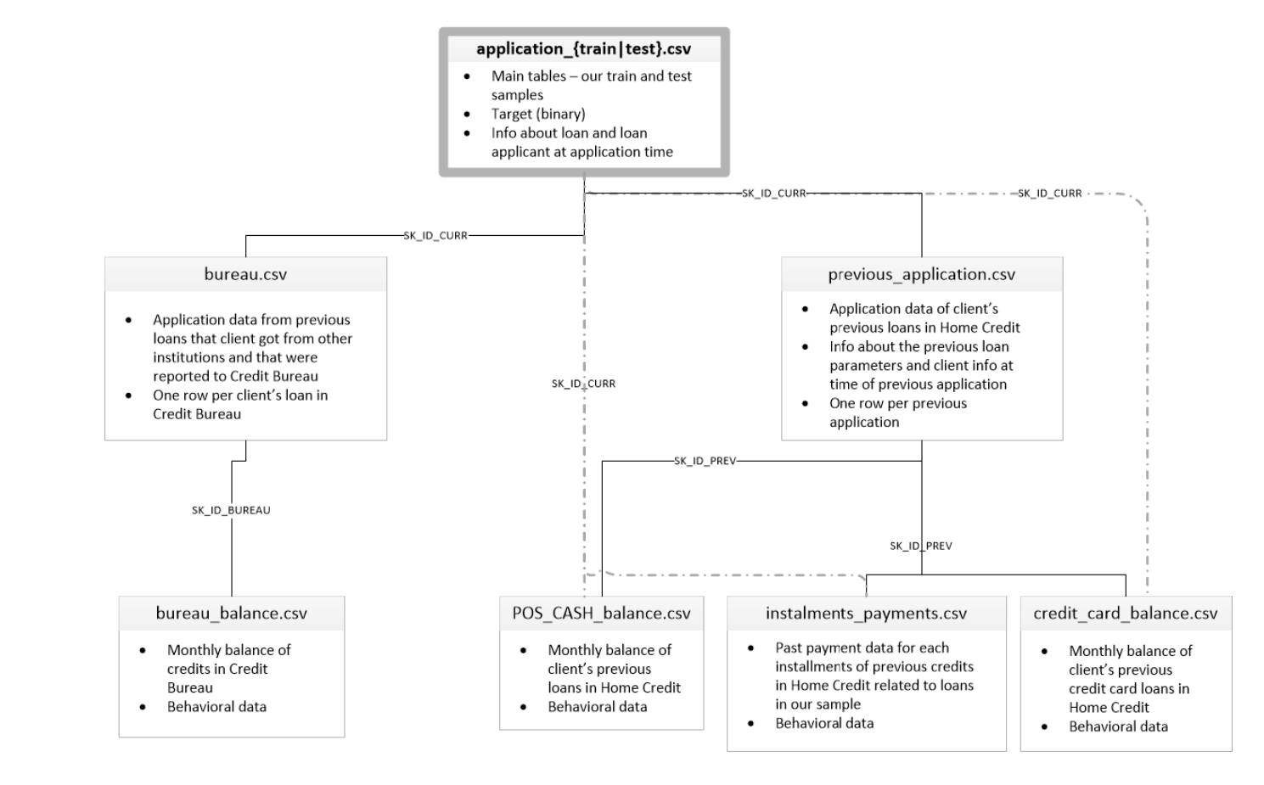
Présentation des fichiers
L’entreprise nous a transmis plusieurs fichiers présentant un panel d’environ 307000 clients avec de nombreuses caractéristiques (genre, revenus annuels, montant des crédits, …).
Notre rôle sera d’analyser l’ensemble de ces fichiers et de regrouper les variables essentielles à notre analyse.

Slide 6
II. Traitement des données

Slide 7
Etapes du traitement des données
Exploration des fichiers
Analyse de notre feature : la colonne TARGET
Feature engineering (encodage, créations de variables, …)
Création du fichier pour l’étape de modélisation
Sélection des variables (passage de 1220 à 163 variables).
Regroupement de l’ensemble des fichiers

Slide 8
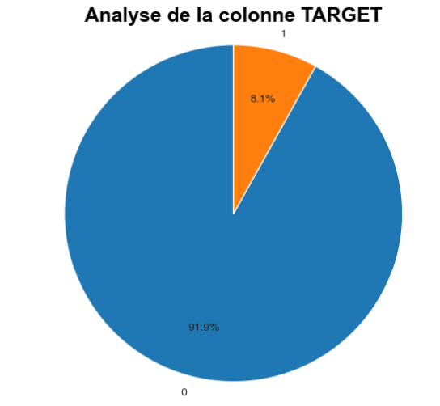
Constat de notre analyse exploratoire
Principaux constats de notre traitement des données :
Un fort déséquilibre entre les clients à risque (Target = 1) ou sain (Target = 0).
Sélection de variables impératifs à la vue du poids important du fichier (307000 clients avec 1220 variables).

Slide 9
III. Modélisation

Slide 10
Etapes de notre modélisation
Préparation des données (train_test_split)
Sélection des modèles
Sélection et préparation des métriques (F1_score, ROC, AUC, …)
Optimisation et sélection du meilleur modèle
Gestion du déséquilibre ( SMOTE, RANDOMOVER, …)
Entrainement des modèles

Slide 11
Préparation des données
Sélection des modèles
Séparation de notre jeu de données :
Entrainement: 230 629 lignes
Validation : 76 877 lignes
Utilisation de 5 modèles de classification :
Régression Logistique,
Dummy Classifier,
Random Forest,
XGBoost,
LightGBM

Slide 12
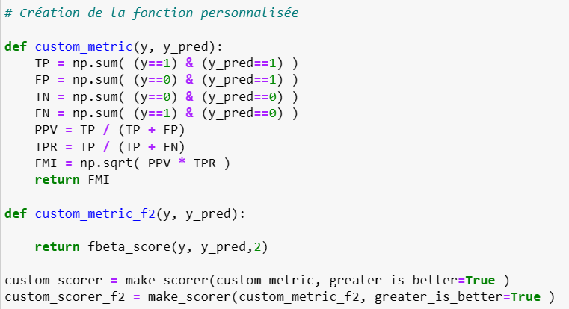
Modélisation : les métriques
Utilisation de plusieurs métriques standards :
- Accuracy
ROC et AUC,
Precision, Recall,
F1 Score,
F2 Score,
Custom metric
Afin de répondre au fort déséquilibre du jeu de données, création et utilisation d’une métrique personnalisée

Slide 13
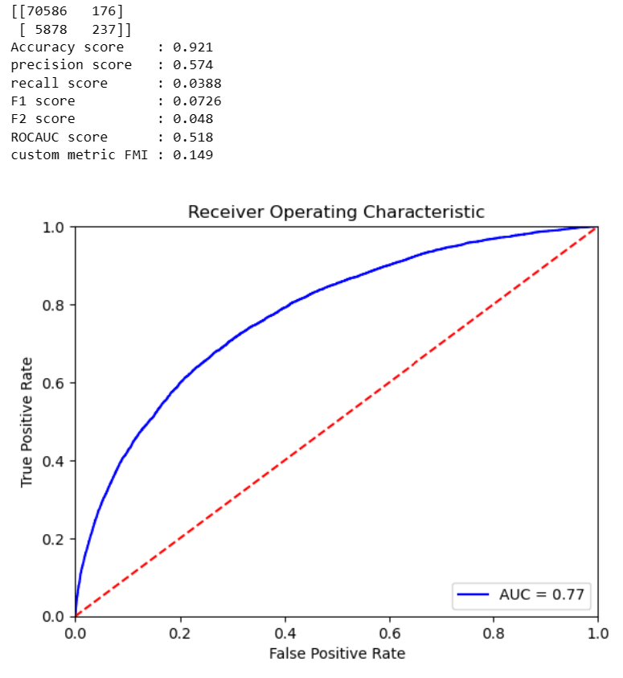
Entrainement des modèles
LightGBM
Principaux constats :
Le déséquilibre des données a un très fort impact sur nos scores,
L’accuracy ne semble pas être une variable pertinente dans notre projet,
La Régression Logistique, le XGBoost et le LightGBM présentent les meilleurs résultats.

Slide 14
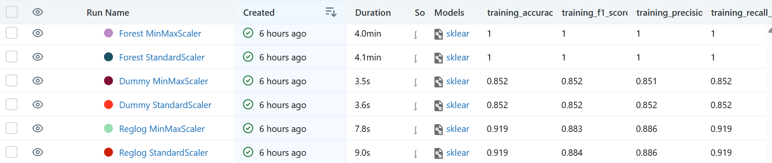
Utilisation de MLFLOW
Afin d’analyser l’ensemble de nos tests, nous allons utiliser la méthode du MLFLOW, ce dernier va nous permettre d’analyse un ensemble de métriques et les paramètres pour nos principaux modèles.

Slide 15
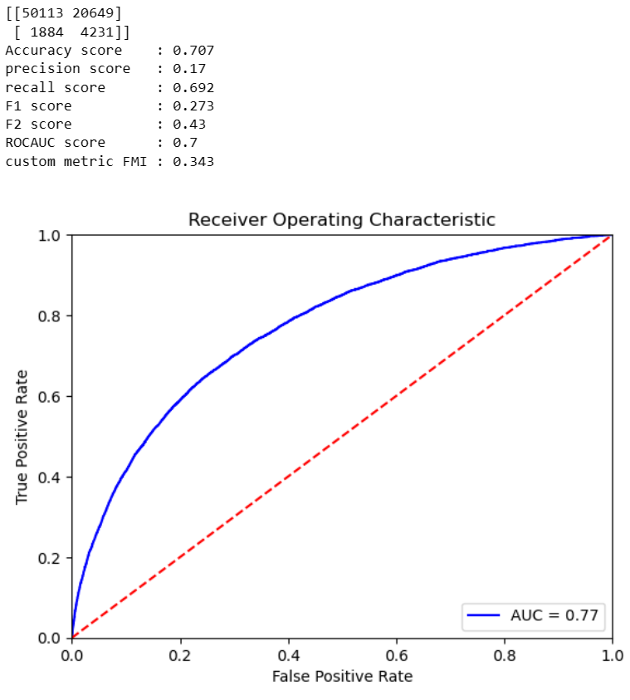
Gestion du déséquilibre
LightGBM avec RandomUnder
Afin de traiter notre déséquilibre, utilisation de 3 techniques :
RandomUnderSample (sous échantillonnage),
RandomOverSample (suréchantillonnage),
SMOTE (suréchantillonage sur données synthétiques).
Résultat :
Meilleure gestion du déséquilibre et score plus élevé.
Le LightGBM présente les meilleurs résultats.

Slide 16
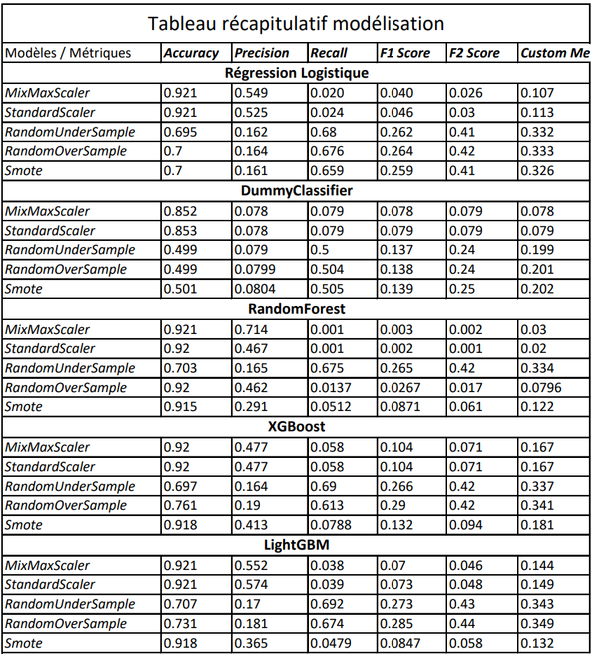
Notre tableau nous présente les différents modèles et les résultats (sur notre dernier test) :
Le XGBoost et le LightGBM sont très proches.
Le Dummy Classifier et le RandomForest présentent de mauvais résultats.
Sélection du LightGBM avec un StandardScaler et selon le RandomUnderSample.

Slide 17
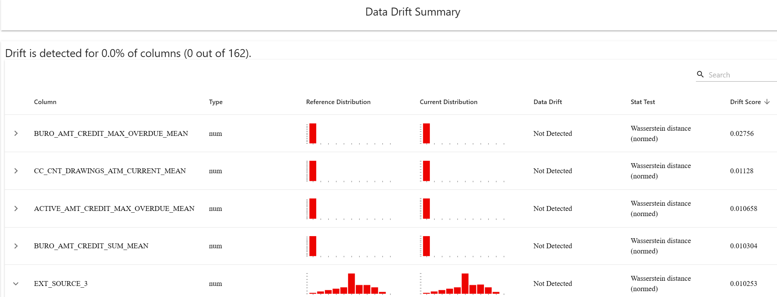
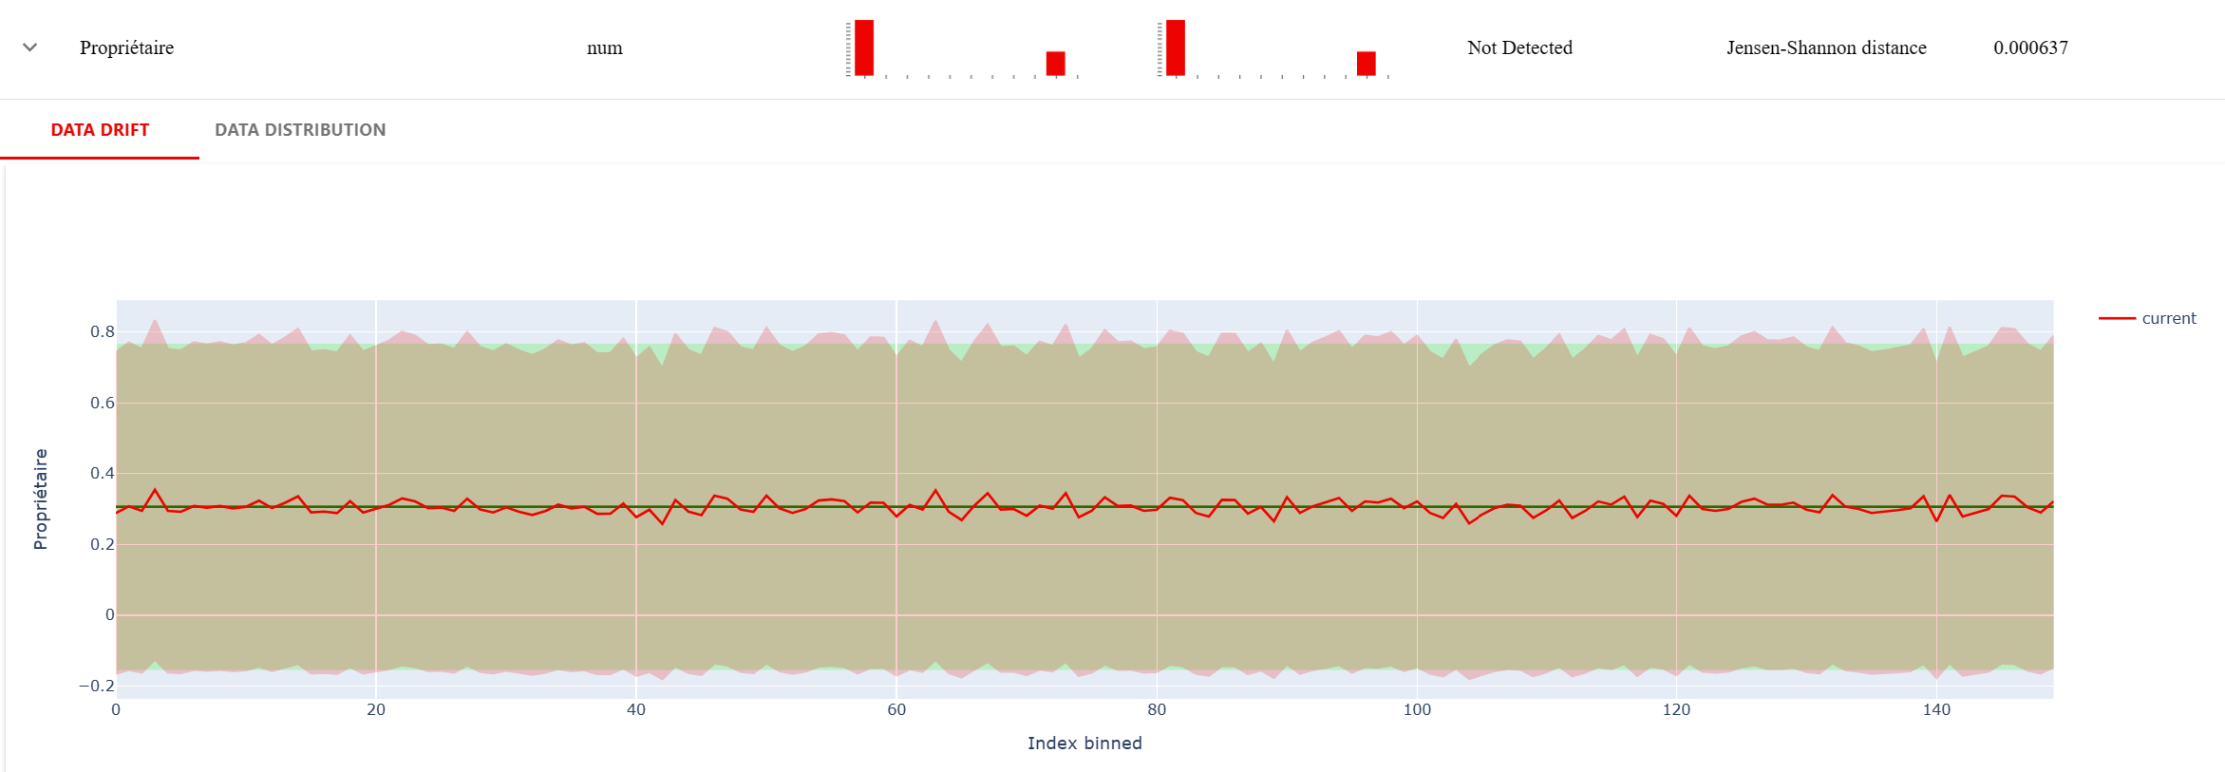
Utilisation du Data Drift
Utilisation de la bibliothèque Evidently pour analyse des variables dans notre projet.
Les variables présentent un excellent résultat et vont permettre de constater un faible risque de sur ou sous apprentissage de nos modèles.

Slide 18
Optimisation de nos modèles
Sélection des meilleurs modèles
Cross Validation
Grid SearchCV
Enregistrement du modèle.
Sélection du meilleur modèle
Entrainement des modèles avec meilleurs paramètres

Slide 19
IV. Tableau de bord et API

Slide 20
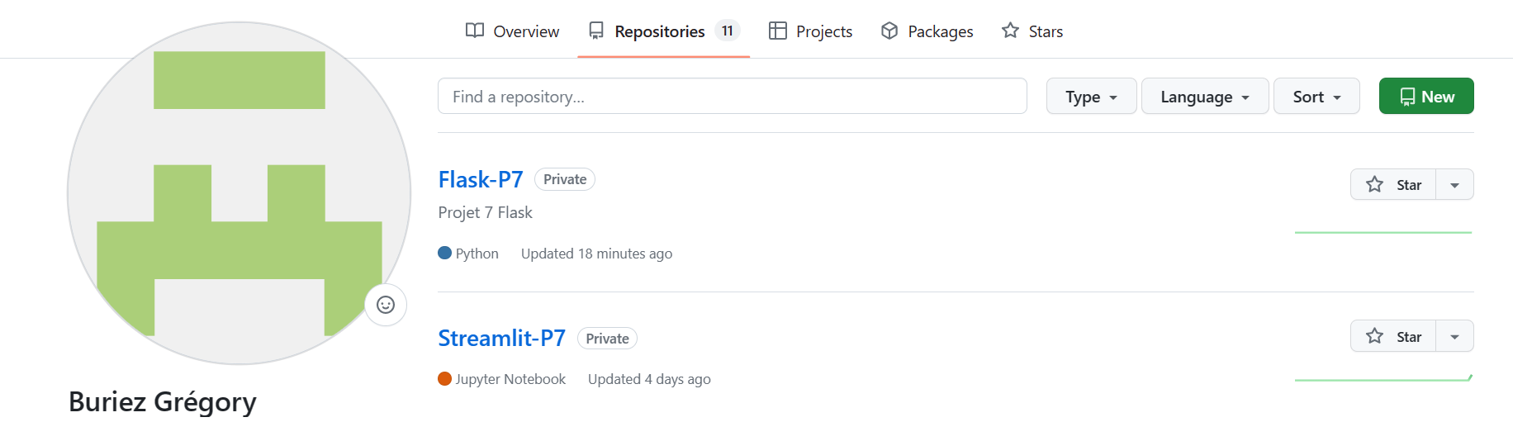
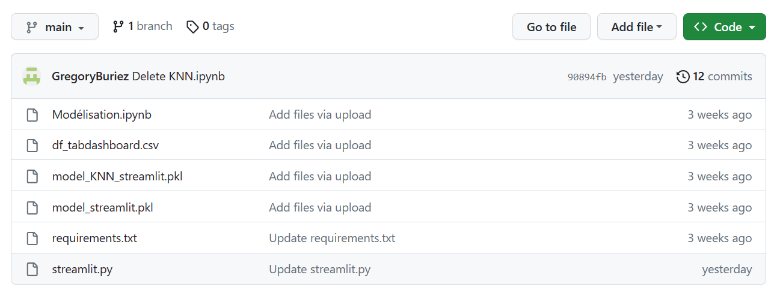
GIT et GITHUB
Utilisation de GIT et GITHUB afin de déployer notre dashboard et notre API (ces deux derniers sont en privés).
Url : GregoryBuriez (Buriez Grégory) (github.com)

Slide 21
Dashboard et API
Streamlit
Création d’un dashboard pour tester la probabilité qu’un client soit sain (classe 0) ou en défaut (classe 1).
Panel de 100 clients sélectionnés de manière aléatoire.
url : Streamlit (gregoryburiez-streamlit-p7-streamlit-x5sxlx.streamlit.app)
Test client : 119954
Flask
Création d’une API afin de tester la classe d’un client.
Déploiement sur Heroku.
Test sur le même panel de client.
url : Test de modèle Flask (buriez-flaskp7.herokuapp.com)

Slide 22
V. Conclusion

Slide 23
Nous avons pu répondre à la demande d’implémentation d’un scoring dans le cadre de notre projet.
Toutefois, les résultats obtenus présentent un faible niveau et nous pouvons recommander d’utiliser ce système comme un moyen d’accompagnement et non comme une méthode de décision.
L’utilisation d’un tableau de bord va notamment permettre aux conseillers de pouvoir consulter ces données et d’avoir une possibilité d’analyser certaines informations plus rapidement (revenus annuels, montant des crédits, taux d’endettement, …)
Enfin, nous pouvons indiquer que certaines données non présentes auraient pu permettre une forte amélioration de notre modélisation tels que l’épargne, une cotation client ou une précision de revenus (salariés, libérales, fonciers).

